Slide 1


МОЗ УКРАЇНИ
ВІННИЦЬКИЙ НАЦІОНАЛЬНИЙ МЕДИЧНИЙ УНІВЕРСИТЕТ
ІМ. М.І. ПИРОГОВА
КАФЕДРА ФІЛОСОФІЇ ТА СУСПІЛЬНИХ НАУК
Секція філософії
Вибіркова дисципліна
для студентів всіх спеціальностей
“Філософія любові”

Slide 2
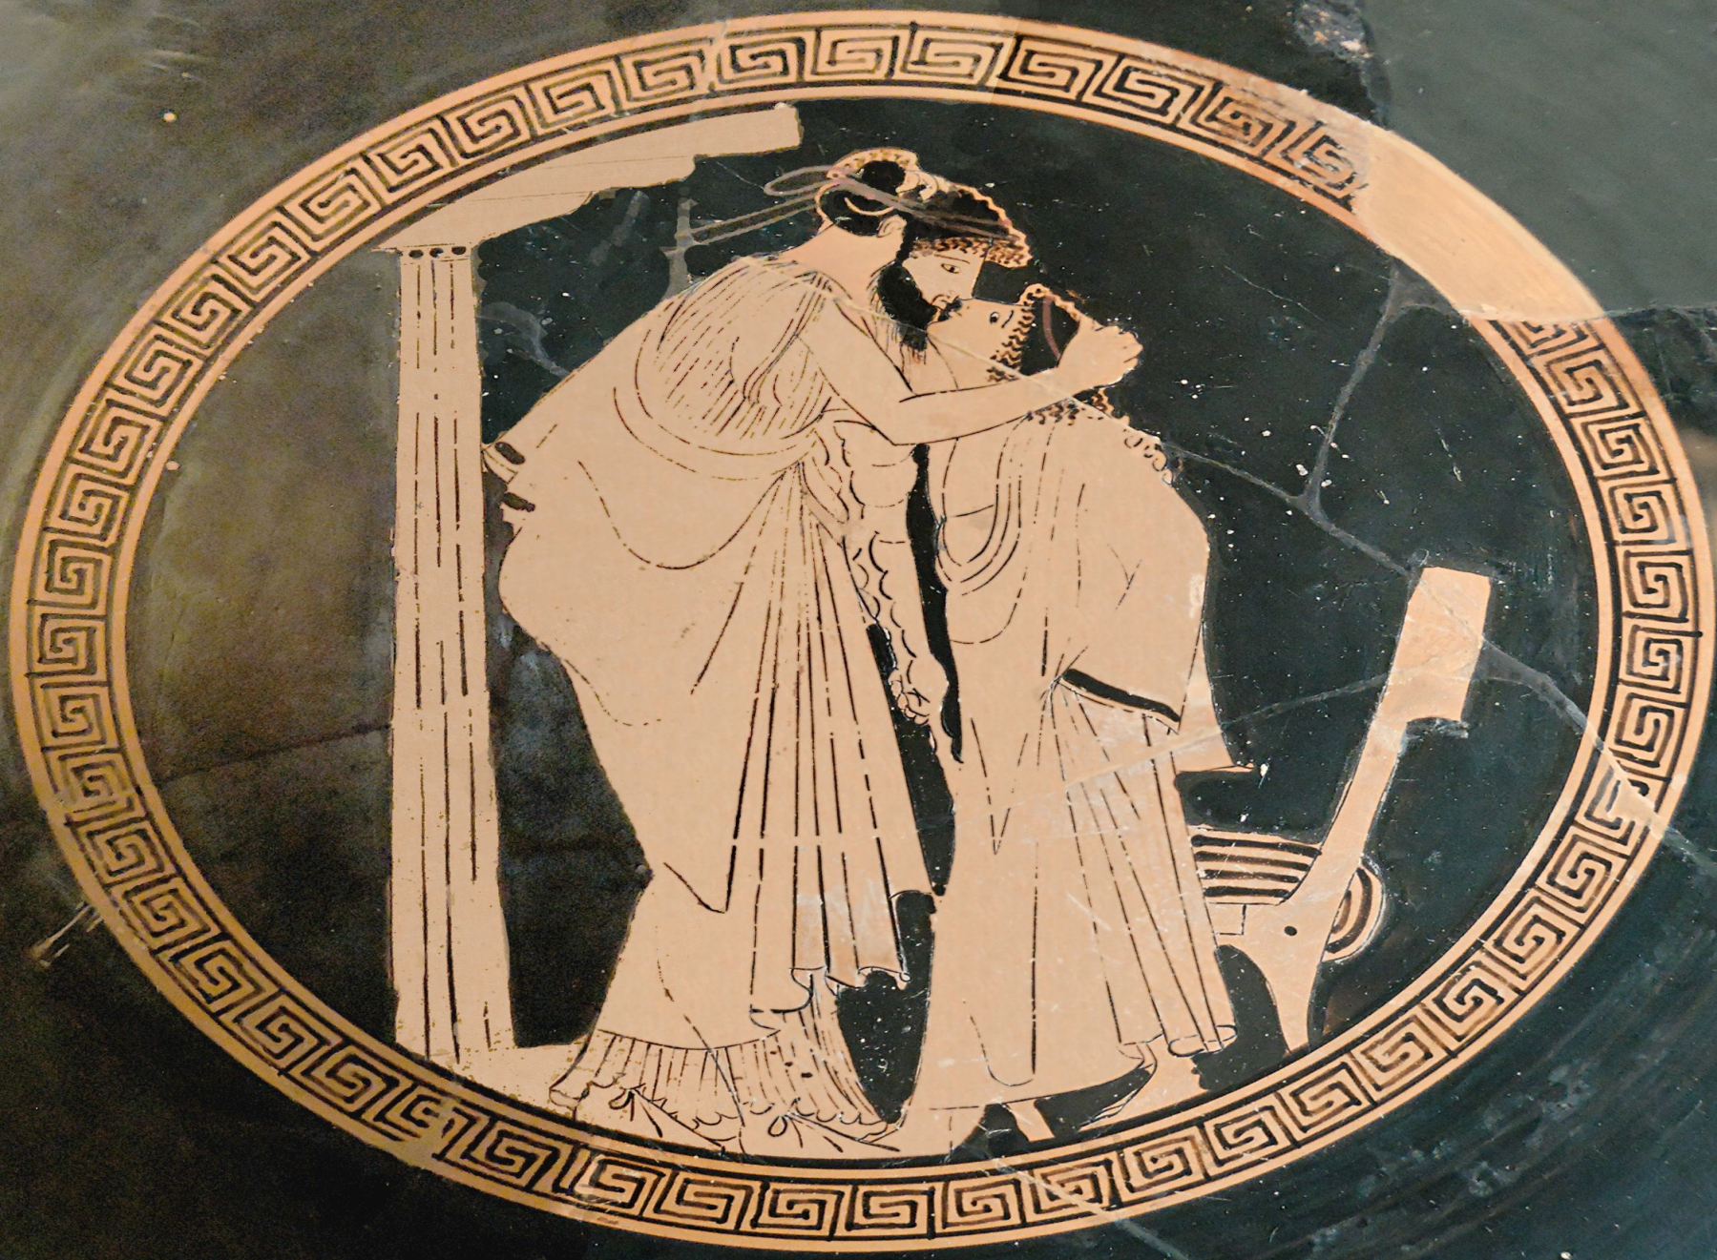
Філософія любові

Slide 3

Мета курсу: Дослідити та спробувати ближче зрозуміти, що таке філософування та філософія, проаналізувати філософську категорію «любові», її первинність у філософії, розглянути філософію, як дію та мудрість любові, а філософування як мистецтво любити.
Курс досліджує любов з філософської, культурологічної, теологічної та
психологічної перспектив.)

Slide 4


Slide 5

Ціннісні характеристики тілесної та духовної любові

Slide 6
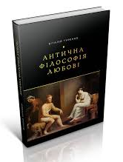
Курс передбачає читання і обговорення винятково першоджерел, філософських статей і текстів, які стосуються історичних та концептуальних інсайтів та рефлексій про любов. Література включатиме тексти сучасних та класичних філософів.

Slide 7

Любов у релігійних традиціях світу

Slide 8

Визначачимо природу образотворчості, літератури та культури крізь призму любові

Slide 9

Інтимне: статева любов – основа усіх форм любові. Роль сексуальної революції. Ідеал романтичної любові у постромантичну епоху. Парадокс любові і сексу.

Slide 10


